Slide 1

Antibiotiques et législation française
Aude FERRAN
2026

Slide 2
La législation française, plus restrictive que la nouvelle règlementation européenne 2019/6 (https://eur-lex.europa.eu/legal-content/EN/TXT/?uri=CELEX%3A32019R0006&qid=1747122098465 applicable depuis janvier 2022), continue à s’appliquer pour la prescription d’antibiotiques d’importance critique (AIC).
(Le nouveau règlement d’exécution 2024/1973 https://eur-lex.europa.eu/legal-content/FR/TXT/?uri=CELEX:32024R1973 avec une liste d’antibiotiques interdits dans certains cas (majoritairement volailles et traitement de la salmonellose) et des nouvelles obligations de tests de sensibilités (notamment pour des usages hors AMM) sera applicable en août 2026)
Entre autres, tests de sensibilité pour amox/clav, florfénicol, colistine hors AMM y compris CN, CT (mais a priori pas NAC…)

Slide 3
Déclarations de cession d’antibiotiques

Slide 4
Décret n° 2016-1788 du 19 décembre 2016 relatif à la transmission de données de cession des médicaments utilisés en médecine vétérinaire comportant une ou plusieurs substances antibiotiques
Y COMPRIS LES ANTIBIOTIQUES NON CRITIQUES

Slide 5
Données à transmettre
Numéro d'inscription à l'ordre
Identification de l'élevage
Date de la cession
Espèce, sous-catégorie d’espèce (veau, vache laitière, porc sevrage, engraissement,…)
Nom du médicament (et présentation : injectables, taille flacon,…)
Quantité de chaque présentation
Quantité d'animaux traités ou à traiter
Posologie et la durée du traitement prescrit.

Slide 6
La transmission
Comment ?
Avec l’application en ligne CALYPSO disponible depuis mars 2023
Quand?
Avant la fin du mois de la cession

Slide 7
Pour les antibiotiques à usage humain prescrits à des animaux, ce sont les pharmaciens qui doivent déclarer.
Les grossistes doivent aussi déclarer à qui ils vendent les antibiotiques.

Slide 8
Antibiotiques d’Importance Critique (AIC)

Slide 9
AIC
Importants pour les traitements d’infections bactériennes en médecine humaine
Développement de résistances potentiellement transmissibles à des bactéries pathogènes, zoonotiques ou commensales
Restriction de l’usage en médecine vétérinaire

Slide 10
2 textes réglementaires récents sur les AIC
Décret du 16 mars 2016 sur les conditions de prescription et de délivrance des AIC
Arrêté du 18 mars 2016 donnant
la liste des AIC
les méthodes autorisées de recherche de sensibilité (Antibiogramme)

Slide 11

Arrêté
Arrêté du 18 mars 2016 donnant
la liste des AIC
les méthodes de recherche de sensibilité (Antibiogramme)
AIC = C3G +C4G + fluoroquinolones
+ certains antibiotiques à usage « humain »

Slide 12
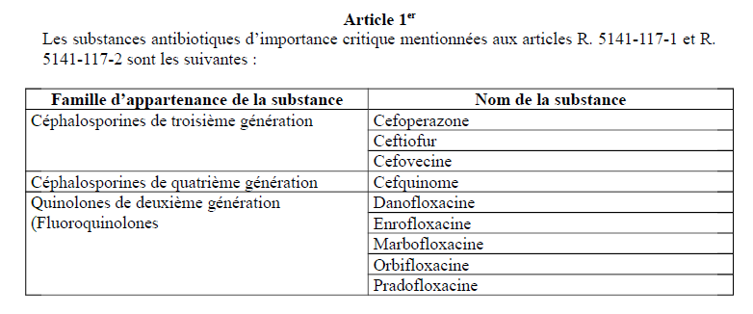
Liste des antibiotiques autorisés avec des restrictions d’usage
Noms commerciaux (exemples)
Pathozone (intramammaire)
Excenel
Convenia
Cobactan
A180
Baytril
Marbocyl
Posatex (auriculaire)
Veraflox

Slide 13
Liste des antibiotiques interdits quelle que soit la situation
Antibiotiques avec AMM pour la médecine humaine qui sont des traitements de derniers recours

Slide 14
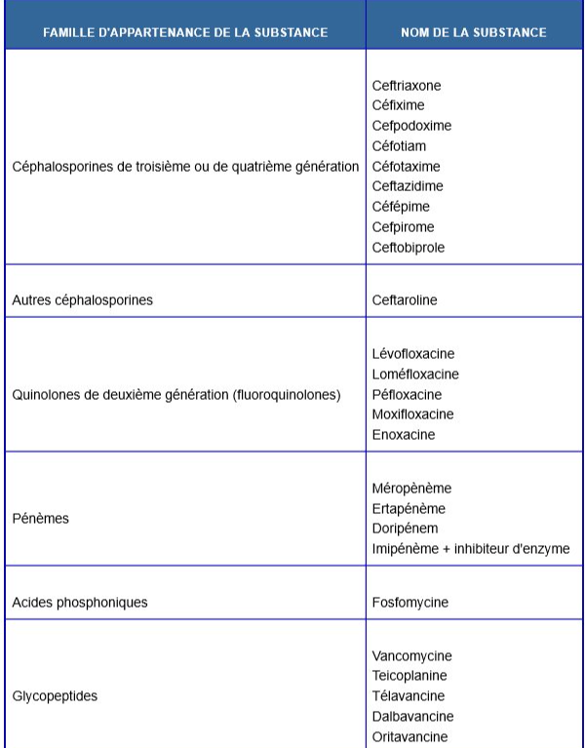
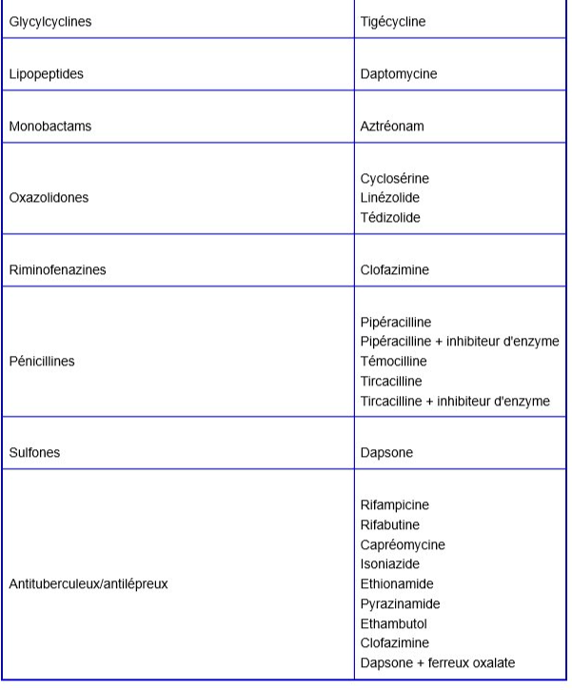
Pour la plupart, ils sont réservés à l’usage hospitalier

Slide 15
Liste des antibiotiques interdits quelle que soit la situation
MAIS quelques exceptions à cette liste …
Chez les équidés (substances essentielles)
Rifampicine pour le traitement d’infections à Rhodococcus equi
Ticarcilline pour le traitement des infections à Klebsiella ssp
Ofloxacine (topique) pour le traitement des glaucomes
2. En ophtalmologie chez l’animal exclu de la consommation humaine (pas de LMR)
Ciprofloxacine
Norfloxacine
Ofloxacine (OK chez le cheval avec TA= 6mois)
ATTENTION: la rifampicine disparaît de la liste des substances essentielles en 2027
=> Interdiction totale en France?
Si les conditions fixées par le décret sont réunies

Slide 16
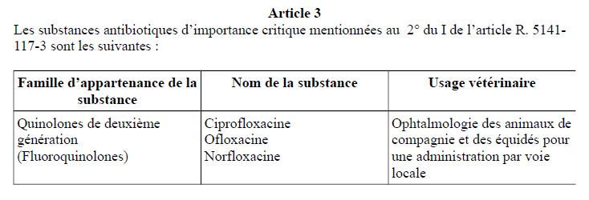

Slide 17
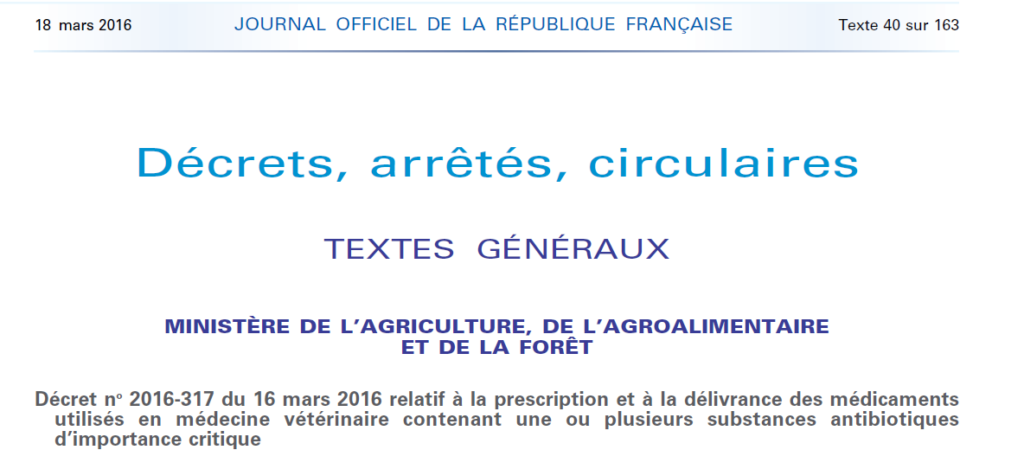
Décret
Décret du 16 mars 2016 sur les conditions de prescription et de délivrance des AIC

Slide 18

Usage interdit en préventif
(même si l’usage prophylactique était autorisé par AMM)
→ Usage curatif autorisé mais seulement en dernier recours

Slide 19
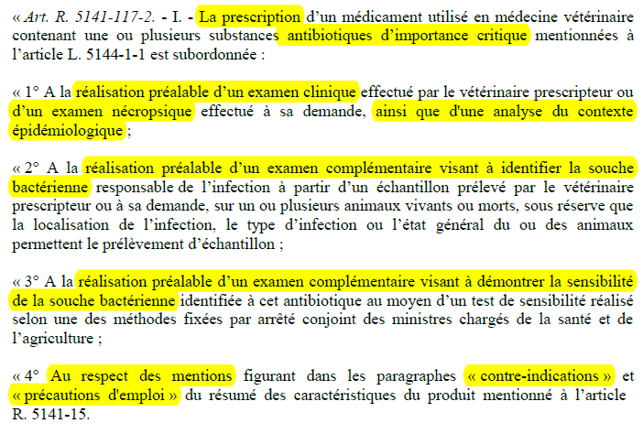
Pour prescrire un AIC, il faut :
Faire un examen clinique
( = Exclusion des protocoles de soins (animaux de rente))

Slide 20

Pour prescrire un AIC, il faut (suite):
Identifier la souche bactérienne pathogène
SAUF s’il est impossible de prélever :
Site d’infection
État de l’animal
…
Ou si des examens complémentaires ont déjà été effectués pour le même type d’infection sur le même animal ou le même groupe depuis moins de 3 mois
Ou s’il s’agit d’un cas aigu pour lequel il est possible de prédire l’inefficacité des antibiotiques non critiques (traitement à ajuster dans les 4 jours)

Slide 21
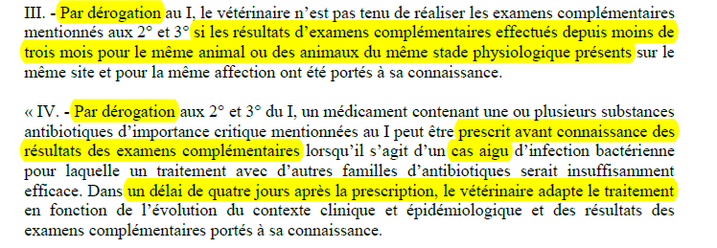

Slide 22

Pour prescrire un AIC, il faut (suite):
Tester la sensibilité de la bactérie à l’AIC avec une méthode répondant aux normes (Arrêté du 18/03/16) dans un laboratoire vétérinaire (arrêté du 22/07/2015 sur les bonnes pratiques en antibiothérapie)
Remarque : les laboratoires de biologie humaine ne peuvent pas traiter de prélèvements vétérinaires

Slide 23

Pour prescrire un AIC, il faut (suite):
Respecter les contre-indications indiquées dans le RCP

Slide 24
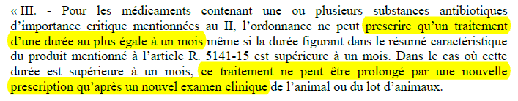
Pour prescrire un AIC, il faut (suite):
Limiter la prescription à 1 mois
Renouvellement interdit

Slide 25
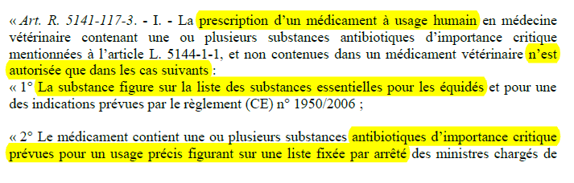
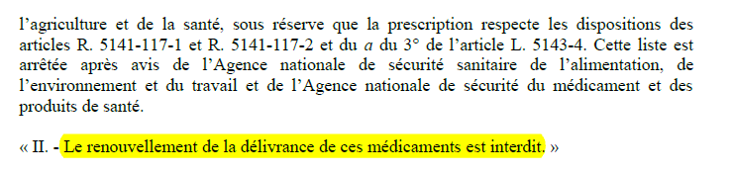
Remarque : articles sur les substances essentielles et l’ophtalmologie

Slide 26
Restriction imposée par le règlement Européen :
durée de validité de 5 jours d’une ordonnance d’antibiotiques pour sa délivrance

Slide 27
En cas de non respect du décret 16 mars 2016
Article L5141-16 du Code de la Santé Publique précise que :
« sont déterminées, en tant que de besoin, par décret en Conseil d'Etat :
(…) 18° Les restrictions qui peuvent être apportées à la prescription et à la délivrance de certains médicaments compte tenu des risques particuliers qu'ils présentent pour la santé publique».
Article L5442-10 du Code de la Santé Publique expose que :
« I.-Est puni de deux ans d'emprisonnement et de 150 000 € d'amende :
1° Le fait pour toute personne de prescrire des médicaments vétérinaires en
méconnaissance des obligations définies aux articles L. 5143-2, L. 5143-5 et L. 5143-6 et des restrictions édictées en application du 18° de l'article L. 5141-16. »
Conserver les justificatifs (archivage des ordonnances, résultats d’examens complémentaires avec identification de l’animal et du propriétaire,…)

